Slide 1
Разработка веб-приложений
Angular

Slide 2
Что такое Angular
Angular – это фреймворк компании Google. Он нужен для разработки браузерных, десктопных и мобильных приложений – таких, где можно быстро и бесшовно перемещаться по сайту.
Angular – это платформа для разработки, написанная на TypeScript. Как платформа, Angular включает:
основанный на компонентах фреймворк для создания масштабируемых веб-приложений;
набор хорошо интегрированных библиотек, охватывающих широкий спектр функций: маршрутизация, управление формами, клиент-серверное взаимодействие и т.д.;
набор инструментов разработчика, которые помогут вам разрабатывать, собирать, тестировать и обновлять ваш код.
Когда вы создаете приложение с помощью Angular, вы пользуетесь преимуществами платформы, которая может масштабироваться от проекта, который разрабатывает один человек, до приложений корпоративного уровня. Angular разработан, чтобы максимально упростить обновление, поэтому вы можете использовать последние разработки с минимумом усилий.
Angular работает по принципу SPA, single-page application. Чтобы понять, что это такое, надо сначала понять, чем это не является.

Slide 3
Традиционный подход
Традиционный подход к архитектуре веб-приложений примерно такой:
пользователь переходит на сайт;
браузер отправляет серверный запрос на поиск нужного адреса;
сервер находит страницу и передаёт её на сайт;
пользователь смотрит на эту страницу и нажимает на какую-то ссылку;
браузер формирует повторный запрос, сервер собирает новую страницу и снова возвращает её браузеру. Цикл повторяется после каждого действия пользователя.

Slide 4
Что такое SPA
Single-page application расшифровывается как «приложение на одной странице». Работает так:
пользователь переходит на сайт;
браузер отправляет серверный запрос;
сервер возвращает страницу по запрашиваемому URL-адресу;
пока пользователь находится на первой странице, сервер упаковывает и передаёт все остальные страницы в фоновом режиме;
когда пользователю нужно перейти на другую страницу, у него «в фоне» уже загружено всё необходимое.
Single-page означает, что сайт технически работает как бы на одной странице: там есть верхняя и нижняя части, меню, а основное содержимое страницы загружается динамически, в фоновом режиме, без участия пользователя.

Slide 5
Компоненты Angular
Angular-приложения состоят из независимых элементов. Эти элементы называются компонентами, и у каждого компонента своё поведение.
Например, лента новостей – один компонент. Отвечает за отображение списка новостей на странице. Кнопка «Прочитать» – другой компонент. Отвечает за переход со страницы списка новостей к выбранной новости.
Обычно компонент программируют так, чтобы он отображал элемент на экране и выполнял какое-то действие. Компонент может реагировать на клик, сворачиваться, разворачиваться, скрываться, перебрасывать на другую страницу и так далее.
Компоненты подчиняются жизненным циклам – меняются и работают по нескольким запрограммированным сценариям. Возьмём ситуацию, когда мы переходим со страницы списка новостей к одной новости. В этом случае компонент «Лента новостей» уничтожается и при необходимости создаётся повторно. Жизненные циклы разгружают память и ускоряют приложение.
При этом обязательные компоненты заголовка, меню и футера остаются на месте, поскольку происходит перезагрузка только основной части контента.

Slide 6
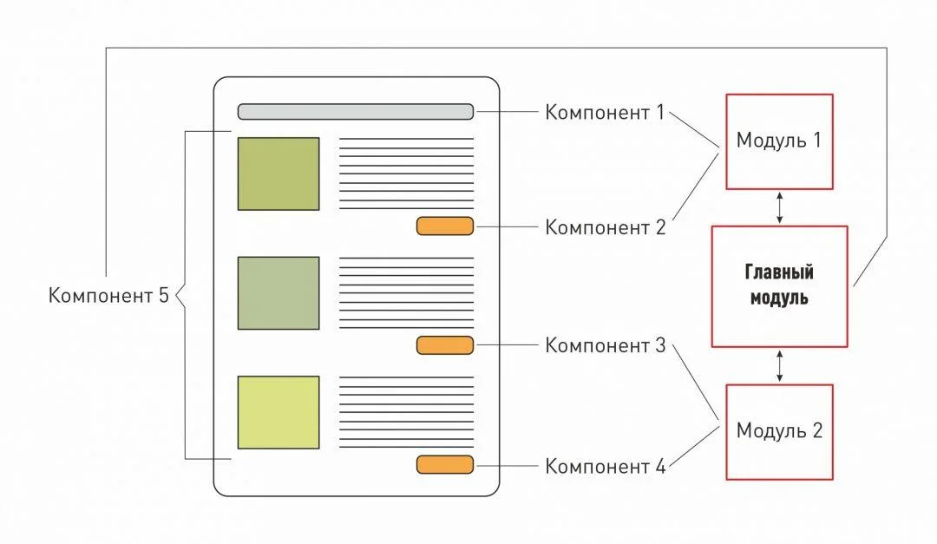
Модули Angular
Все компоненты подключаются к главному или дополнительным модулям. Модули управляют компонентами. Главный модуль контролирует всё приложение, а дополнительные модули следят за работой отдельных элементов.
Дополнительных модулей много. Они выполняют узкую задачу, подчиняются основному модулю и нужны для его разгрузки – отвечают за навигацию, анимацию, хранилище компонентов, взаимосвязь с браузером и прочие действия.

Slide 7
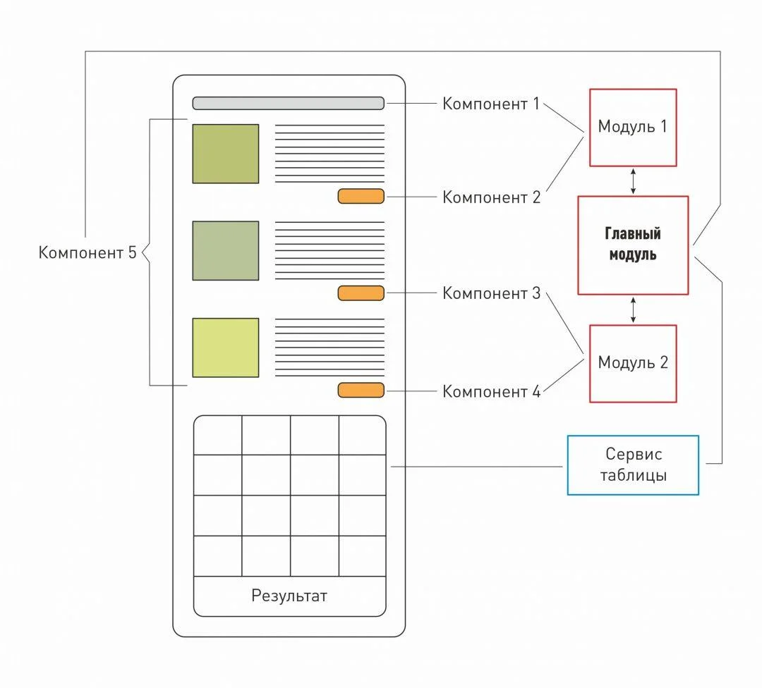
Сервисы Angular
Для сложных операций вместо компонентов используют сервисы. Они отвечают только за тот набор логических операций, для которых они предназначены.
Например, мы можем подключить сервис «Таблицы». Это поможет отслеживать страницы с большим количеством данных, которые после обновлений меняют содержимое сайта. Никаких других действий сервис «Таблицы» выполнять не будет.

Slide 8
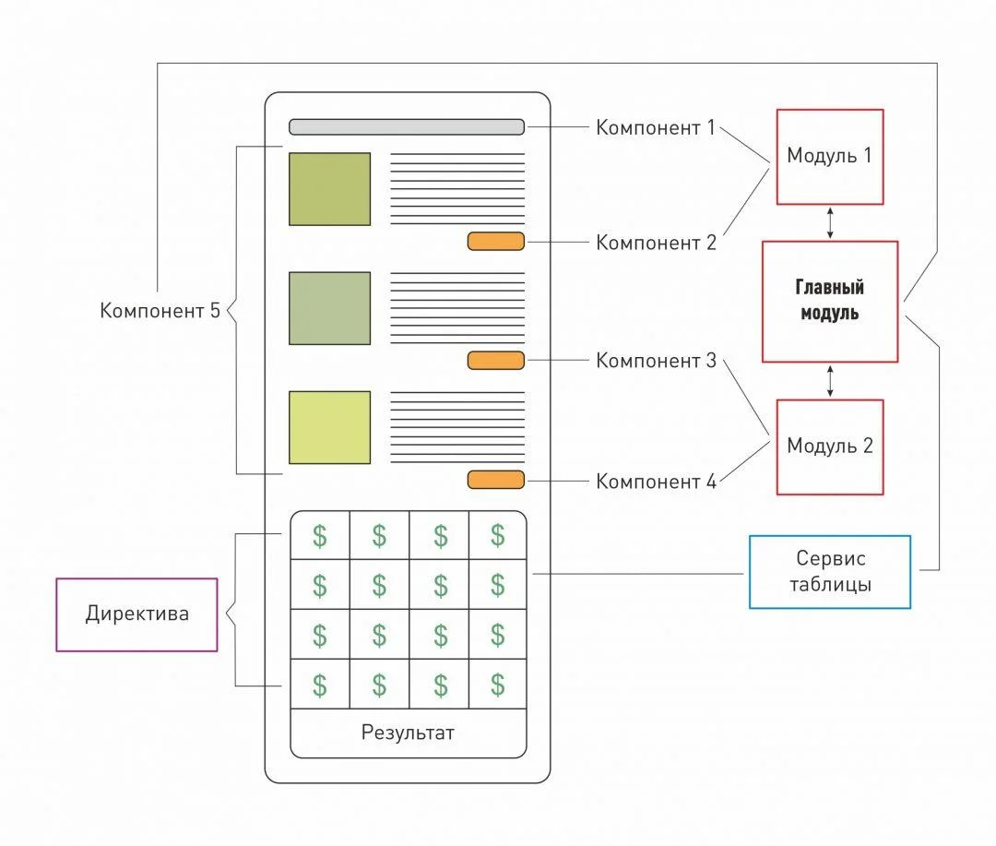
Директивы Angular
Иногда один компонент с одинаковой логикой используется в разных частях приложения. Например, если нажать на кнопку переключения валют и выбрать доллар, то возле всех цен на сайте должен появиться значок доллара.
Этот значок можно получить с помощью компонентов и директив. Компоненты проставлять долго – если на сайте 1000 позиций с ценой, то возле всех нужен компонент со значком доллара. Директивы упрощают процесс – вы создаёте один новый блок, и он будет отвечать за значок доллара возле всех цен на сайте.

Slide 9
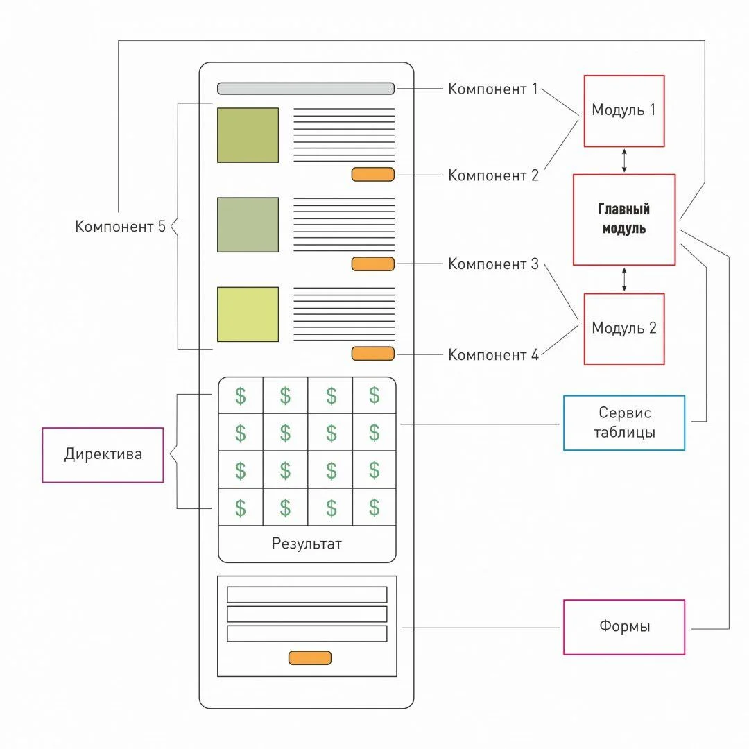
Формы Angular
Практически в любом приложении есть формы с полями и кнопками – отправить, сохранить, оставить номер телефона и так далее. В Angular для этих форм не нужно продумывать логику и тратить время на разработку – достаточно выбрать блоки с подходящими формами и подключить их к главному модулю.

Slide 10
Angular CLI
Прежде, чем приступить к изучению платформы Angular, сначала стоит познакомиться с Angular CLI.
Angular CLI – это быстрый, простой и рекомендуемый способ разработки Angular-приложений.
Angular CLI облегчает выполнение ряда задач. Вот некоторые из них:
ng build – компилирует Angular-приложение в выходной каталог;
ng serve – cобирает и запускает ваше приложение, пересобирая его при изменении файлов;
ng generate – генерирует или изменяет файлы на основе схематиков;
ng test – запускает модульные тесты для заданного проекта;
ng e2e – собирает и запускает Angular-приложение, запуская затем сквозные тесты.

Slide 11
Необходимые условия
Node.js Angular требует текущую, последнюю LTS, или поддерживаемую LTS версию Node.js. Для получения информации о конкретных требованиях к версии смотрите ключ engines в package.json файле. Для получения дополнительной информации об установке Node.js смотрите nodejs.org. Если вы не знаете, какая версия Node.js установлена в вашей системе, запустите node -v в терминале.
Пакетный менеджер npm Angular, Angular CLI, Angular приложения зависят от npm пакетов, которые обеспечивают множество функций. Для загрузки и установки npm пакетов вам необходим пакетный менеджер npm. Возможность использования npm через интерфейс командной строки устанавливается с Node.js по умолчанию. Для того, чтобы узнать, какая версия npm установлена, запустите npm -v в терминале.

Slide 12
Настройка приложения
Вы можете использовать Angular CLI, запуская команды в терминале для генерации, сборки, тестирования и развертывания приложений на Angular. Для установки Angular CLI, запустите следующие команды в терминале:
npm install -g @angular/cli
Команды Angular CLI начинаются с ng, за которым следует то, что вы хотите сделать. В рабочей директории выполните команду ng new, чтобы создать новое приложение под названием app:
ng new app --routing=false --style=css
В текущей директории команда ng new создаст необходимое для работы маленькое Angular-приложение. Дополнительные флаги, --routing и --style, определяют, как обрабатывать навигацию и стили в приложении.
Если вам будет предложено применить строгую проверку типов, вы можете ответить yes. Перейдите в ваш новый проект:
cd app
Запустите ваше приложение, выполнив команду ng serve:
ng serve
Если CLI спросит про аналитику, ответьте no.
В браузере перейдите на http://localhost:4200/, и вы увидите ваше новое приложение. Если измените любой из исходных файлов, приложение автоматически перезагрузится.

Slide 13
Состав приложения
Исходные файлы находятся в src/app.
Файлы, генерируемые CLI автоматически, на которые стоит обратить внимание:
app.module.ts: определяет файлы, которые использует приложение. Этот файл действует как центральный узел для других файлов в вашем приложении.
app.component.ts: определяет класс, который содержит логику основной страницы приложения.
app.component.html: содержит HTML для AppComponent. Содержимое этого файла также называется шаблоном. Шаблон определяет представление или то, что вы видите в браузере.
app.component.css: содержит стили для AppComponent. Этот файл используется, когда вам нужно стилизовать определённый компонент, а не всё приложение.
Компонент Angular состоит из трех основных частей: шаблон, стили, и класс. Например, app.component.ts, app.component.html и app.component.css вместе составляют AppComponent. Эта структура разделяет логику, представление и стили, чтобы приложение было более масштабируемым и удобным в обслуживании.
Таким образом, с самого начала вы используете лучшие приёмы разработки.
Angular CLI также генерирует файл для тестирования компонента app.component.spec.ts, но мы пропустим эту тему, поэтому вы можете игнорировать этот файл.
Каждый раз, когда вы генерируете компонент, CLI создает эти четыре файла в каталоге с указанным вами именем.

Slide 14
Компоненты
Компоненты – это строительные блоки, из которых состоит приложение.
Компонент включает в себя класс TypeScript с декоратором @Component(), HTML-шаблон и стили. Декоратор @Component() указывает следующую специфичную для Angular информацию:
селектор CSS, который определяет, как компонент используется в шаблоне;
элементы HTML в вашем шаблоне, соответствующие этому селектору, становятся экземплярами компонента;
HTML-шаблон, который указывает Angular, как отображать компонент;
необязательный набор стилей CSS, определяющих внешний вид HTML-элементов шаблона.
На следующем слайде приведен минимальный компонент Angular.

Slide 15
Компонент HelloWorld
import { Component } from '@angular/core';
@Component({
selector: 'hello-world',
template: `
<h2>Hello World</h2>
<p>This is my first component!</p>
`
})
export class HelloWorldComponent {
// The code in this class drives the component's behavior.
}

Slide 16
Отображение компонентов
Чтобы использовать компонент, вы пишете в шаблоне следующее: <hello-world></hello-world>
Когда Angular отображает этот компонент, результирующий DOM выглядит следующим образом: <hello-world> <h2>Hello World</h2> <p>This is my first component!</p> </hello-world>
Компонентная модель Angular предлагает надежную инкапсуляцию и интуитивно понятную структуру приложения. Компоненты также делают ваше приложение безболезненным для модульного тестирования и могут улучшить общую читаемость вашего кода.

Slide 17
Темплейты (шаблоны)
У каждого компонента есть шаблон HTML, который объявляет, как этот компонент отображается. Вы определяете этот шаблон либо встроенным, либо через путь к файлу.
Angular добавляет элементы синтаксиса, расширяющие HTML, чтобы вы могли вставлять динамические значения из вашего компонента. Angular автоматически обновляет отображаемый DOM при изменении состояния вашего компонента. Одним из применений этой функции является вставка динамического текста, как показано в следующем примере.

Slide 18
Отображение
Шаблон: <p>{{ message }}</p>
Текст сообщения приходит из класса компонента : import { Component } from '@angular/core'; @Component ({ selector: 'hello-world-interpolation', templateUrl: './hello-world-interpolation.component.html' }) export class HelloWorldInterpolationComponent { message = 'Hello, World!'; }
Когда приложение загружает компонент и его шаблон, пользователь видит следующее: <p>Hello, World!</p>

Slide 19
Привязка свойств
Angular также поддерживает привязки свойств, чтобы помочь вам установить значения свойств и атрибутов элементов HTML и передать значения в логику представления вашего приложения. <p [id]="sayHelloId" [style.color]="fontColor"> You can set my color in the component! </p>
Обратите внимание на использование квадратных скобок – этот синтаксис указывает, что вы привязываете свойство или атрибут к значению в классе компонента.

Slide 20
Слушатели событий
Объявите слушателей событий для прослушивания и реагирования на действия пользователя, такие как нажатия клавиш, движения мыши, щелчки и прикосновения. Вы объявляете слушателя событий, указывая имя события в скобках: <button type="button" [disabled]="canClick" (click)="sayMessage()"> Trigger alert message </button>
Здесь вызывается метод, определенный в классе компонента: sayMessage() { alert(this.message); }
Далее приведён пример, который включает в себя весь описанный функционал.

Slide 21
hello-world-bindings.component.ts
import { Component } from '@angular/core';
@Component ({
selector: 'hello-world-bindings',
templateUrl: './hello-world-bindings.component.html'
})
export class HelloWorldBindingsComponent {
fontColor = 'blue';
sayHelloId = 1;
canClick = false;
message = 'Hello, World';
sayMessage() {
alert(this.message);
}
}

Slide 22
hello-world-bindings.component.html
<button
type="button"
[disabled]="canClick"
(click)="sayMessage()">
Trigger alert message
</button>
<p
[id]="sayHelloId"
[style.color]="fontColor">
You can set my color in the component!
</p>
<p>My color is {{ fontColor }}</p>

Slide 23
Директивы
Добавляйте функциональность в свои шаблоны с помощью директив.
Самые популярные директивы в Angular – *ngIf и *ngFor.
Используйте директивы для выполнения различных задач, таких как динамическое изменение структуры DOM.
Можно определять свои собственные настраиваемые директивы, чтобы создавать отличный пользовательский интерфейс.
Декларативные шаблоны Angular позволяют четко отделить логику вашего приложения от его представления. Шаблоны основаны на стандартном HTML, что упрощает создание, обслуживание и обновление.
Следующий код является примером директивы *ngIf.

Slide 24
hello-world-ngif.component.ts
import { Component } from '@angular/core';
@Component({
selector: 'hello-world-ngif',
templateUrl: './hello-world-ngif.component.html'
})
export class HelloWorldNgIfComponent {
message = "I'm read only!";
canEdit = false;
onEditClick() {
this.canEdit = !this.canEdit;
if (this.canEdit) {
this.message = 'You can edit me!';
} else {
this.message = "I'm read only!";
}
}
}

Slide 25
hello-world-ngif.component.html
<h2>Hello World: ngIf!</h2>
<button type="button" (click)="onEditClick()">Make text editable!</button>
<div *ngIf="canEdit; else noEdit">
<p>You can edit the following paragraph.</p>
</div>
<ng-template #noEdit>
<p>The following paragraph is read only. Try clicking the button!</p>
</ng-template>
<p [contentEditable]="canEdit">{{ message }}</p>

Slide 26
Внедрение зависимостей
Внедрение зависимостей позволяет вам объявлять зависимости ваших классов TypeScript, не заботясь об их создании. Вместо этого Angular обрабатывает создание экземпляров за вас.
Этот шаблон проектирования позволяет писать более проверяемый и гибкий код. Понимание внедрения зависимостей не критично для начала использования Angular, но настоятельно рекомендуется в качестве лучшей практики. Многие аспекты Angular в той или иной степени используют его преимущества.
Чтобы проиллюстрировать, как работает внедрение зависимостей, рассмотрим следующий пример. Первый файл, logger.service.ts, определяет класс Logger. Этот класс содержит функцию writeCount, которая записывает число в консоль.

Slide 27
logger.service.ts
import { Injectable } from '@angular/core';
@Injectable({providedIn: 'root'})
export class Logger {
writeCount(count: number) {
console.warn(count);
}
}
Затем файл hello-world-di.component.ts определяет компонент Angular. Этот компонент содержит кнопку, которая использует функцию writeCount класса Logger.
Чтобы получить доступ к этой функции, сервис Logger внедряется в класс HelloWorldDI путем добавления в конструктор private logger: Logger.

Slide 28
hello-world-di.component.ts
import { Component } from '@angular/core';
import { Logger } from '../logger.service';
@Component({
selector: 'hello-world-di',
templateUrl: './hello-world-di.component.html'
})
export class HelloWorldDependencyInjectionComponent {
count = 0;
constructor(private logger: Logger) { }
onLogMe() {
this.logger.writeCount(this.count);
this.count++;
}
}

Slide 29
Собственные библиотеки
Многие преимущества Angular становятся очевидными, когда ваше приложение растет и вы хотите добавить такие функции, как навигация по сайту или пользовательский ввод. Используйте платформу Angular для включения одной из множества библиотек, предоставляемых Angular.
Вот некоторые из них:
Angular Router. Расширенная клиентская навигация и маршрутизация на основе компонентов Angular. Поддерживает ленивую загрузку, вложенные маршруты, сопоставление пользовательских путей и многое другое.
Angular Forms. Единая система участия и проверки форм.
Angular HttpClient. Надежный HTTP-клиент, обеспечивающий более продвинутую связь клиент-сервер.
Angular Animations. Богатая система управления анимацией в зависимости от состояния приложения.
Angular PWA. Инструменты для создания прогрессивных веб-приложений (PWA), включая сервис-воркер и манифест веб-приложения.
Angular Schematics. Автоматизированные инструменты создания шаблонов, рефакторинга и обновления, которые упрощают крупномасштабную разработку.
Эти библиотеки расширяют возможности вашего приложения, а также позволяют вам больше сосредоточиться на функциях, которые делают ваше приложение уникальным. Они предназначены для безупречной интеграции и обновления одновременно с инфраструктурой Angular. Эти библиотеки требуются только тогда, когда они могут помочь вам добавить функции в ваши приложения или решить конкретную проблему.

Slide 30
Тестовый пример
В официальной документации приводится простейший пример, иллюстрирующий всё выше сказанное и позволяющий по шагам разобрать базовые элементы приложения: https://angular.io/start

Slide 31
Спасибо за внимание

